Slide 1


Wat is de businesscase?
Hoe creëer je draagvlak?
DIVERSITEIT
In Raden van Toezicht in de Zorg & Welzijnssector

Slide 2
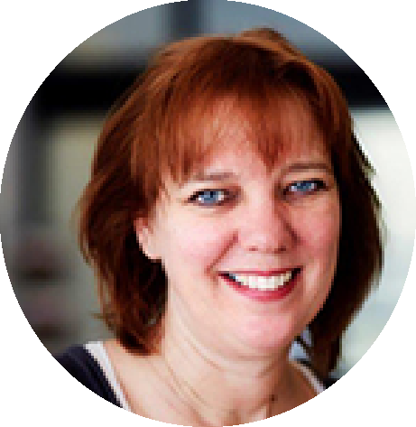
EVEN VOORSTELLEN
ALICE ODÉ
Project leider

Slide 3


MISSIE & VISIE
We stimuleren diversiteit en inclusie op de werkvloer d.m.v. het Charter Diversiteit, kennisdeling & verbinding.
DE BUSINESSCASE
EEN INCLUSIEVE ARBEIDSMARKT

Slide 4

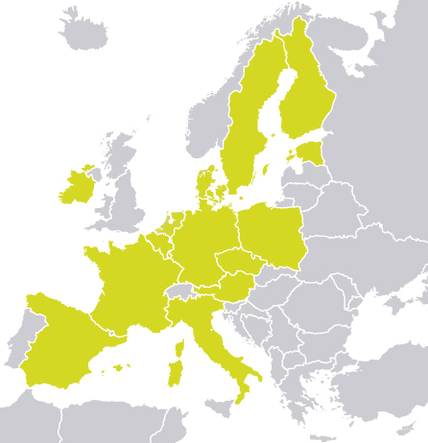
CHARTER DIVERSITEIT
21 Europese landen
10.000 ondertekenaars
126 NEDERLANDSE ONDERTEKENAARS

Slide 5
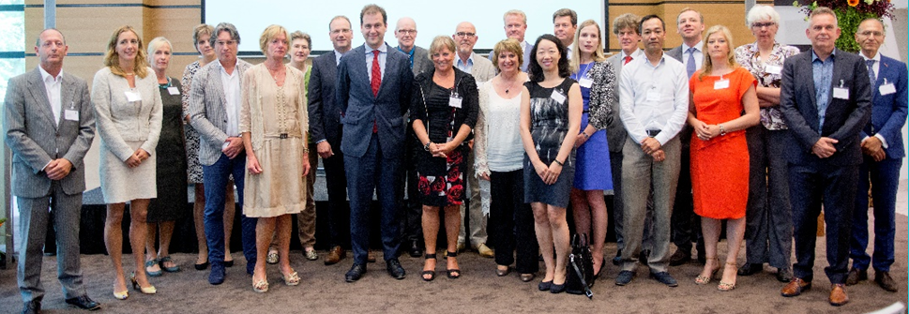
Wat biedt ’t Charter Diversiteit?
1
2
3
4
Advies
Netwerk
Praktische informatie
Europees netwerk
Netwerk van bedrijven die
ook investeren in meer diversiteit
Charterbijeenkomsten, video’s kennisdocumenten & stappenplannen

Slide 6
Wat is de businesscase?
Hoe creëer je draagvlak?
DIVERSITEIT
In Raden van Toezicht

Slide 7

DE BUSINESSCASE
Weten wat er speelt en wat de behoefte is van (potentiele) cliënten uit verschillende gemeenschappen
Verschillende perspectieven zorgen voor een besluitvorming op basis van diverse invalshoeken = creatief & innovatief belang
Verbetering van de kwaliteit in de zorg voor meerdere doelgroepen.
De samenstelling van de Raad van Toezicht kan de toon zetten voor de hele organisatie en stimuleer D&I op de werkvloer.
De samenstelling van de maatschappij representeren: breed publiek herkent zich
Notes:
11:30 introductie
11:45 Relations
12:15 Social Media
12:45 Break
12:55 Pres
12:20 Round up

Slide 8
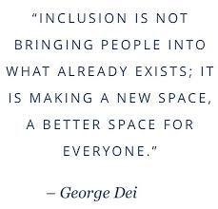
INVESTEER IN
DIVERSITEIT ÉN INCLUSIE

Slide 9

1ste stap: Analyseer samenstelling raden
905 raden van toezicht NVTZ
Toezichthouders lid van de NVTZ
Voorzitters van de NVTZ
1383
2262
201
627

Slide 10

Stel concrete doelen voor meer diversiteit en inclusie
Concrete streefcijfers gecombineerd met kwalitatieve maatregelen.

Slide 11
Aantrekken van bestuurders uit diversiteitsgroepen
1. Aanpassingen in werving en selectie: benoem competenties
+Draag behoefte aan diversiteit uit
2. Werf buiten de geijkte kringen + Netwerken verbreden
3. Aandachtsgebieden verruimen
4. ambassadeurs

Slide 12

Inclusieve communicatie en doorbreken van stereotype denkbeelden.
Diversiteit in het bestuur best practices

Slide 13

Diversiteit in bestuur:
best practices
REVERSED MENTORING
Notes:
Uit onderzoek blijkt dat reversed mentoring blijkt dat de mentor er meer baat bij heeft dan de mentee. → faciliteren van ontmoeting → unbiased recruitment trainingen – acties gericht kiezen

Slide 14

Diversiteit in bestuur
best practices
GEDRAGSCODE
Notes:
Uit onderzoek blijkt dat reversed mentoring blijkt dat de mentor er meer baat bij heeft dan de mentee. → faciliteren van ontmoeting → unbiased recruitment trainingen – acties gericht kiezen

Slide 15
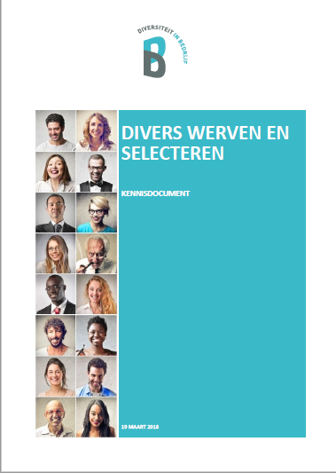
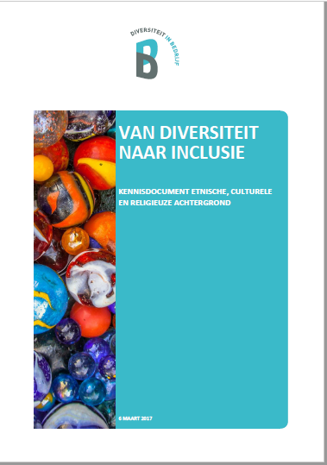

CHARTER DIVERSITEIT
Praktische en theoretische kennis verzamelen, bundelen en verspreiden
Advies op maat
Uitwisseling van praktijken en ervaring

Slide 16



@CharterDiv
Diversiteit in Bedrijf
Initiatief van de
Stichting van de Arbeid
www.diversiteitinbedrijf.nl

